Slide 1
НАУЧНЫЙ СТИЛЬ РЕЧИ

Slide 2
Научный стиль речи
Научный стиль – это система речевых средств, обслуживающих сферу науки и обучения.
Функция: адекватная передача научной информации, аргументированное изложение современного знания.
Главные черты: отвлеченность и обобщеность, подчеркнутая логичность, терминологичность.
Второстепенные черты: смысловая точность, однозначность, объективность, стандартность, краткость, ясность, строгость, безличность, оценочность, образность и др.
По материалам ресурса:

Slide 3
Научный стиль речи
Термин - в широком смысле термин — это языковое выражение (слово или сочетание слов), называющее конкретный или абстрактный объект (или группу объектов) какой-либо специальной отрасли знания.
Новая философская энциклопедия: В 4 тт. М.: Мысль. Под редакцией В. С. Стёпина. 2001.
Дефиниция – определение научного понятия.
Композиционный блок: дефиниция и её комментарии.

Slide 4
Научный стиль речи
Хороший язык научной работы не замечается читателем. Читатель должен замечать только мысль, но не язык, каким мысль выражена.
Главное достояние научного языка – ясность.
Другое достоинство научного языка – легкость, краткость, свобода переходов от предложения к предложению, простота.
Каждую написанную фразу следует проверять на слух, надо прочитать написанное вслух для себя.
Следует поменьше употреблять местоимения, заставляющие думать, к чему они относятся, что ими заменено.
По материалам ресурса:

Slide 5
Научный стиль речи
Не следует бояться повторений, механически от них избавляться. То или иное понятие должно называться одним словом (слово в научном тексте всегда термин). Избегайте только тех повторений, которые приходят от бедности языка.
Обращайте внимание на «качество» слов. Сказать напротив лучше, чем наоборот, различие лучше, чем разница. Вообще, будьте осторожны со словами, которые так и лезут под перо, – словами-«новоделами».
(Д. С. Лихачев. Книга беспокойств. М., 1991.)
По материалам ресурса:

Slide 6
Аргументация в текстах
научного стиля
Факты, цифры.
Ссылки на авторитеты.
Истинные суждения.

Slide 7
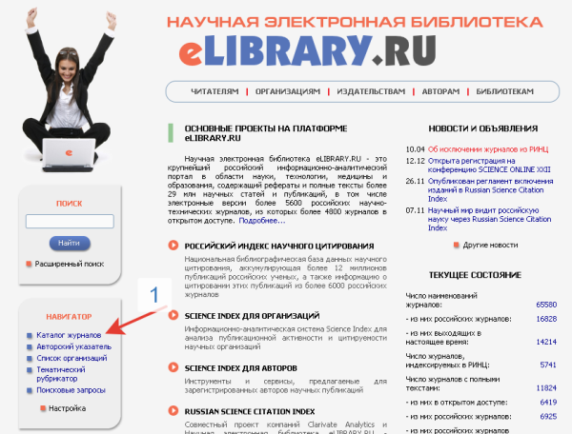
Поиск литературы

Slide 8
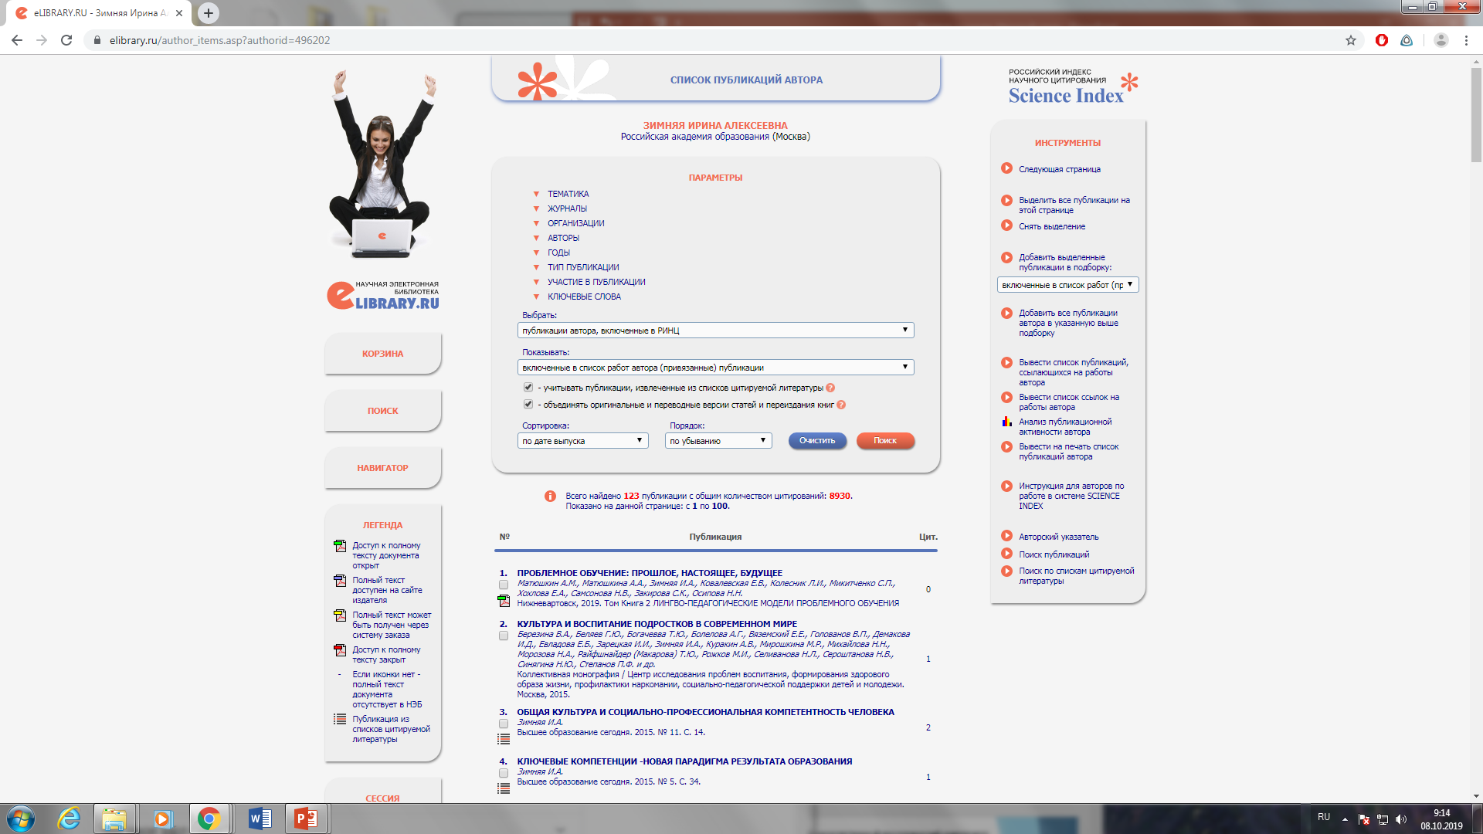
Поиск литературы

Slide 9

Оформление списка литературы
ГОСТы:
Монографии/учебники
Серова Т. С. Психология перевода как сложного вида иноязычной речевой деятельности. Пермь: Перм. гос. тех. ун-т, 2001. 211 с.
Выготский Л. С. Педагогическая психология / под ред. В. В. Давыдова. М.: Педагогика-Пресс, 1996. 671 с.
Авторефераты диссертаций
Лория А. В. Психологические и педагогические основы руководства чтением: автореф. дис.... канд. пед. наук. Тбилиси, 1971. 28 с.
Чистякова Г. Д. Исследование понимания текста как функции его смысловой структуры: автореф. дис.... канд. пед. наук. М., 1975. 19 с.

Slide 10
Дифференциация научного стиля
Научный стиль
Собственно-научный
Научно-учебный
Научно-деловой
Научно-популярный

Slide 11
Логическая схема научного текста
Тезис
Аргумент 1
Аргумент 2
Аргумент 3
Иллюстрация
Иллюстрация
Иллюстрация
Вывод

Slide 12
Аннотация, реферат, тезисы
Аннотация – краткая характеристика книги, статьи, сборника.
Структура аннотации:
Содержательная характеристика первоисточника: проблема, цель, для научной статьи – методология.
Адресат первичного текста (для книги).
Основные результаты (для научной статьи).

Slide 13
Аннотация, реферат, тезисы
Аннотация – краткая характеристика книги, статьи, сборника.
Структура аннотации:
Содержательная характеристика первоисточника: проблема, цель, для научной статьи – методология.
Адресат первичного текста (для книги).
Основные результаты (для научной статьи).

Slide 14
Реферат
Виды рефератов
Репродуктивные
Продуктивные
Реферат-конспект
Реферат-резюме
Реферат-обзор
Реферат-доклад

Slide 15
Реферат
Томский государственный педагогический университет
Реферат-конспект содержит в обобщенном виде фактографическую информацию, иллюстративный материал, сведения о методах исследования, о полученных результатах.
Реферат-резюме приводит только основные положения, тесно связанные с темой текста.
Реферат-обзор охватывает несколько первичных текстов, дает сопоставление разных точек зрения.
Реферат-доклад дает анализ информации и объективную оценку состояния проблемы.

Slide 16
Реферат
Конструкции для реферативного изложения
В статье излагаются взгляды на проблему….
Рассматриваемая статья посвящена теме….
Актуальность проблемы определяется тем, что…
Автор статьи дает характеристику….
Автор доказывает….
В статье дается обобщение…..

Slide 17
Глава 1. Теоретическая.
Раскрытие основных понятий темы в диахроническом аспекте.
Глава 2. Описание опытно-экспериментальной работы.
Характеристика исследуемого объекта.
Характеристика этапов исследования.
Описание каждого этапа.
Описание конкретных методик, приемов.
Описание процесса опытно-экспериментальной работы: описание изменений, проверка надежности результатов.
Заключение
Выводы, которые соотносятся с целью , задачами, гипотезой.

Slide 18
СПАСИБО ЗА ВНИМАНИЕ!

